Slide 1


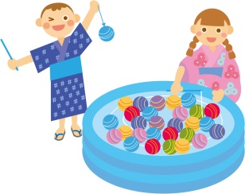
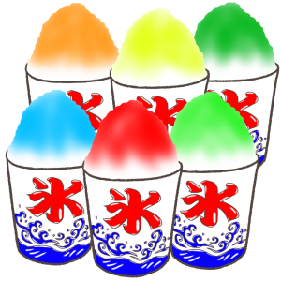

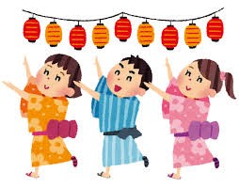
令和四年度金杉町会
令和四年度限定金杉町会イベント
「気分は夏祭り」
金杉町会夏祭り実行役員一同
夏祭りは中止となりましたが、令和4年度限定で感染対策を行いながら規模を縮小してミニイベントを行いたいと思います。
日時：8月27日 土曜日
午後１:００~（雨天決行）
場所：金杉会館広場
■模 擬 店（売切れ次第終了）
■射的 くじ
■くじ引き大会！
午後３：００～
お子様お菓子プレゼントあります！
皆様、ふるってご参加ください！
※駐車場はご用意しておりません。公共交通機関をご利用ください。

